Slide 1
Praktikum Anwendungssysteme
Präsentation von Zhanna Belloni und Dmytro Poliskyi

Slide 2
Agenda
Einführung. Zweck und Vorteile der Anwendung.
Architektursystem
Die Struktur von Projekt
Webanwendungsablauf
Datenspeicherung
Besonderheit in unserem Projekt
Live-Vorführung
Was kann in Zukunft verbessert werden?

Slide 3
1. Einführung
Was ist der Zweck?
Ressource, mit der man das Programmieren von Anfang an lernen kann
Es gibt Theorie, Benotungssystem, Möglichkeit der richtigen Antworten zu sehen
Vorteile sind:
eine einfache Schnittstelle für den Benutzer
ein einfaches Testkonstruktionssystem für Lehrer
Zugang zu fast allem auf der Website
leichte Verständlichkeit

Slide 4
2. Architektursystem
WebBrowser
Web Server
Servlet
Database
https://godbolt.org/
Request
Response

Slide 5
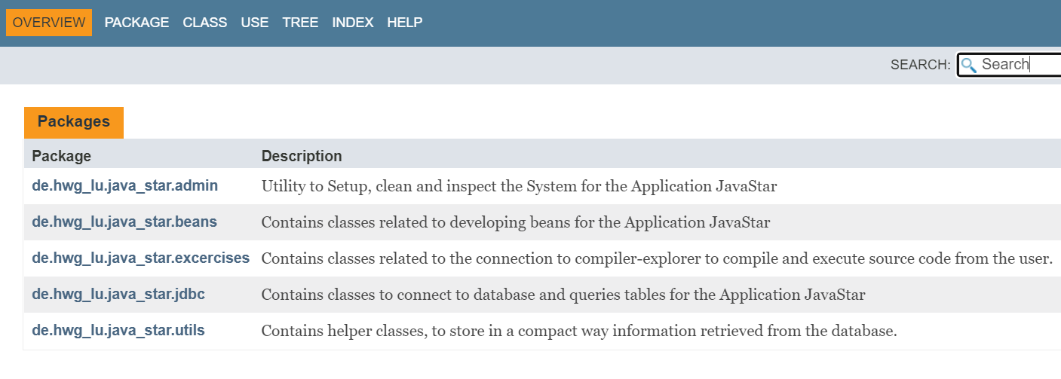
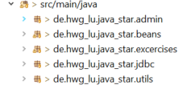
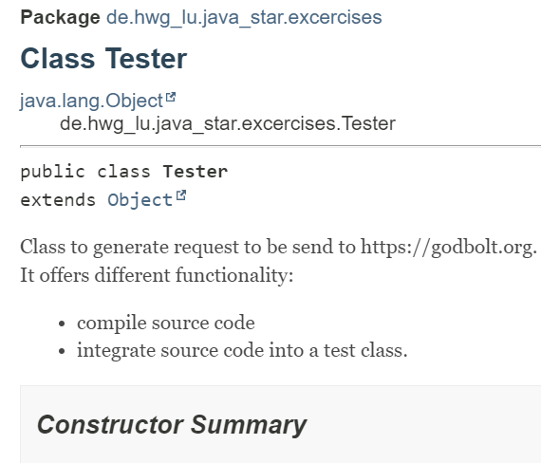
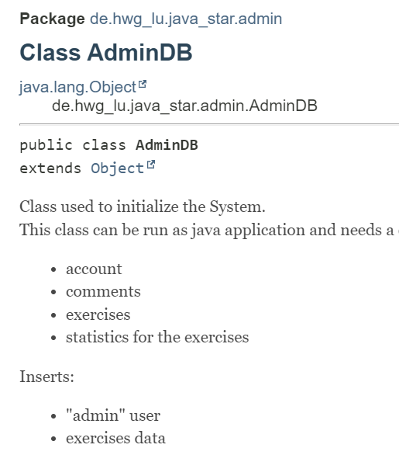
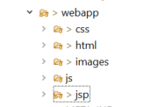
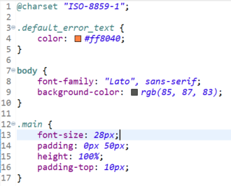

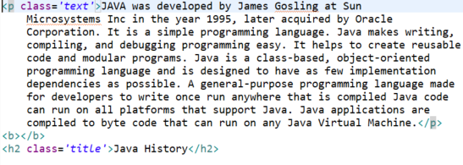
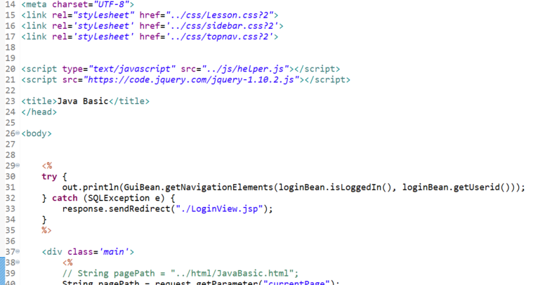
3. Die Struktur von Projekt

Slide 6
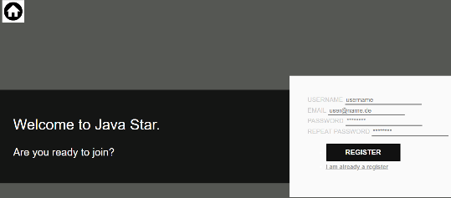
Registrierung (1)
4. Webanwendungsablauf
/jsp/RegisterView.jsp
WebBrowser
Web Server
Servlet
Database
https://godbolt.org/
Request
Response

Slide 7
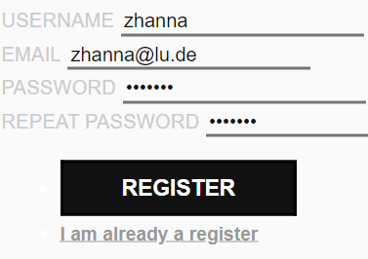
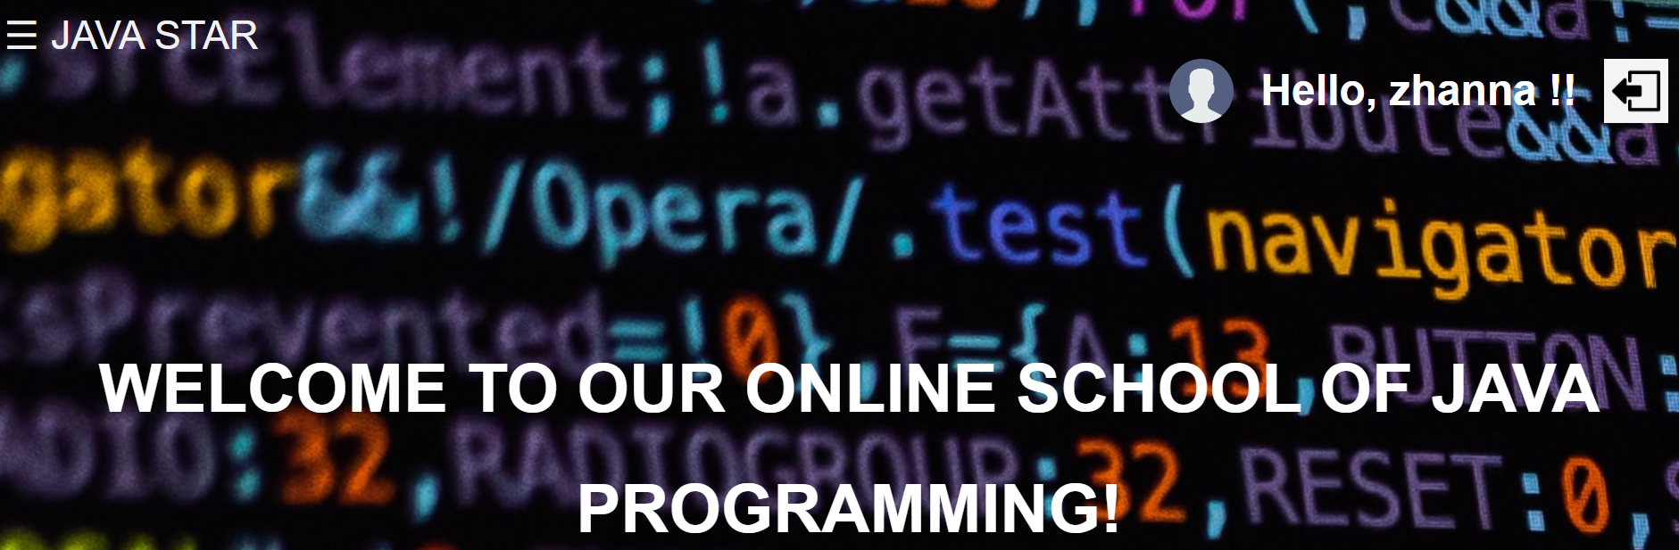
4. Webanwendungsablauf
Registrierung (2)
WebBrowser
Web Server
Servlet
Username, password, email
/jsp/RegisterAppl.jsp
Database
https://godbolt.org/
Request
OK
Response

Slide 8
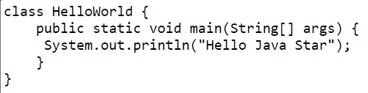
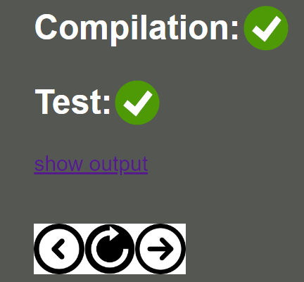
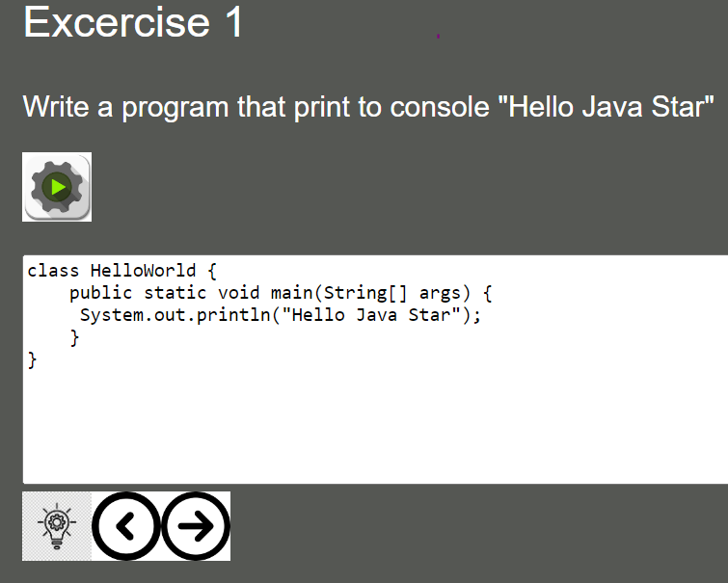
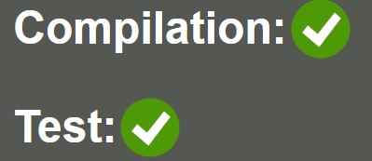
4. Webanwendungsablauf
Übungen
WebBrowser
Web Server
Servlet
Database
https://godbolt.org/
Request
Response

Slide 9
5. Datenspeicherung
account
userid CHAR(32) | email CHAR(32) | Password CHAR(16) | active CHAR(1) | admin CHAR(1)
PRIMARY KEY
comments
Id | Time TIMESTAMP | userid CHAR(32) | Comment CHAR(512)
SERIAL PRIMARY KEY
Id INTEGER | exercise_text VARCHAR(1024) | exercise_out VARCHAR(1024 | exercise_solution VARCHAR(1024 | exercise_test VARCHAR(1024
PRIMARY KEY
exercises
statistics
userid CHAR(32) | exerciseid INTEGER | tried_to_solved BOOL | compile_error BOOL | test_error BOOL
FOREIGN KEY (userid) REFERENCES account(userid)

Slide 10
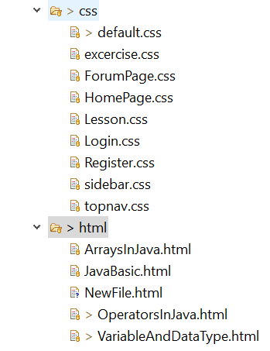
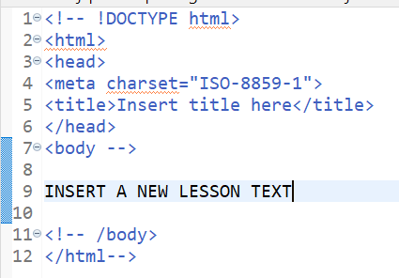
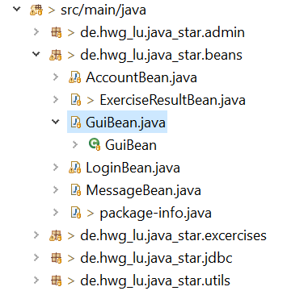
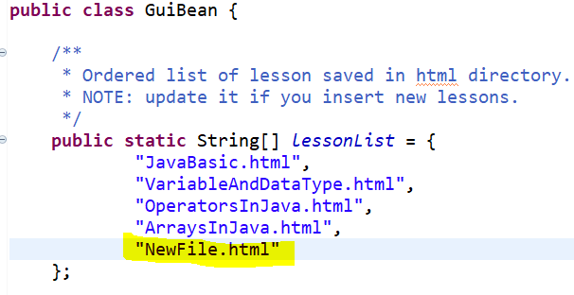
6. Besonderheit in unserem Projekt
Die Möglichkeit neue Skripte und Übungen einfach hinzufügen
Füge einen neuen File in das html Verzeichnis hinzu
Schreib den Inhalt des Skripts
Erweitere die Liste in GuiBean public static String[] lessonList
mit dem Namen des neuen Files

Slide 11
7. Live-Vorführung
JavaStar Live Vorführung

Slide 12

8. Was kann in Zukunft verbessert werden?
Benutzer-Bewertung
weitere Themen und Aufgaben
aufgezeichnete Online-Vorlesungen zur Erklärung des Themas
„Achievements“

Slide 13
danke für die aufmerksamkeit

